Slide 1
潍坊市国土资源局坊子分局
信息化建设工作汇报

Slide 2



目录
局内情况汇报
硬件情况
软件情况
下一步计划

Slide 3

局内情况汇报
人员情况
我局共有干部职工95人，其中离退休人员21人，在职74人。分局机关设置办公室、财务科、规划科、耕地保护科、土地利用科、地籍管理科、土地开发中心、矿产管理科、测绘管理科、政策法规科、信息中心、执法监察大队12个科室，下设潍坊市国土资源局坊子分局凤凰、坊城、坊安、九龙、黄旗堡5个直属所。

Slide 4
局内情况汇报
信息化情况
需求为导向，强化领导，落实责任，在前期建设完成视频会商系统的基础上，又投资30多万元，建设完成了分局协同办公系统和档案管理系统，并新开通分局到区为民服务中心国土资源服务大厅，5个街道国土资源所共6条专线，新购台式、笔记本电脑26台，基本实现了公文的网上传阅、网上审批和自动存档、电子查档等功能。目前，办公系统平台和档案管理系统已经在分局全面应用，分局全体干部职工已在协同办公平台上办公，有效提升了分局的行政效能。

Slide 5
信息化建设的建设过程
为更好的履行国土资源管理职责，加快推进国土资源管理信息化水平，分局按照一个系统、一个项目、一套班子、一抓到底的原则设立了信息化建设项目组，成立由局长任组长，分管局长任副组长，相关科室人员组成的领导小组，对工作任务、目标、标准、责任、时限等全部细化、量化、落实到人。在OA协同办公平台系统建设过程中，分局主要领导亲自抓、带头用，加快了网上办公进程。在项目的推进过程中，项目负责人定期对项目完成情况进行督导、评估，发现问题及时解决，确保了建设质量和进度。

Slide 6
目录
局内情况汇报
硬件情况
软件情况
展望

Slide 7
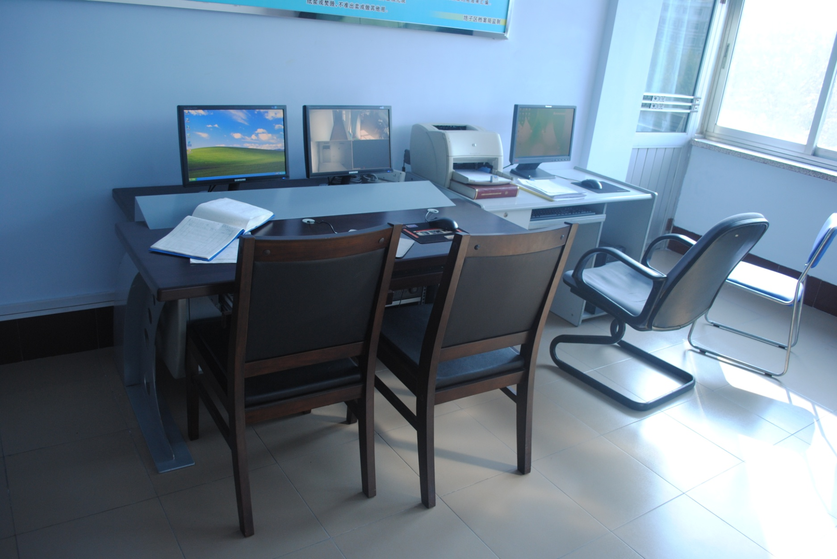


硬件情况

Slide 8
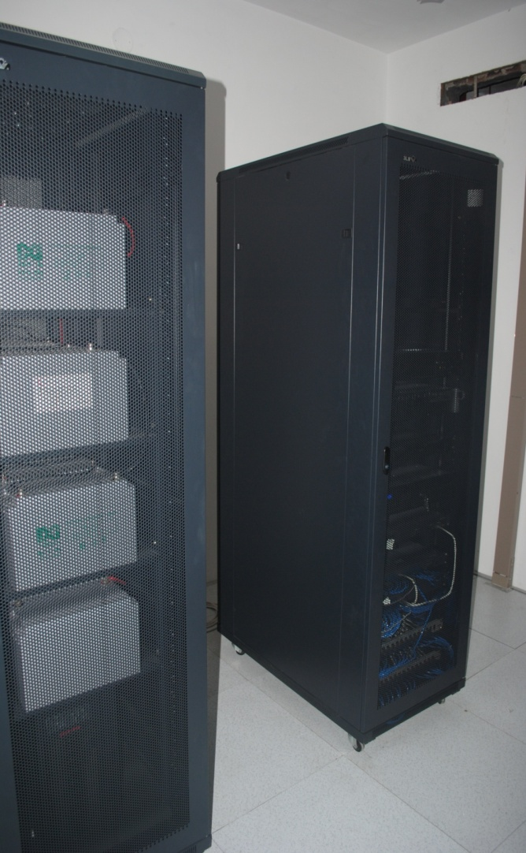

Slide 9
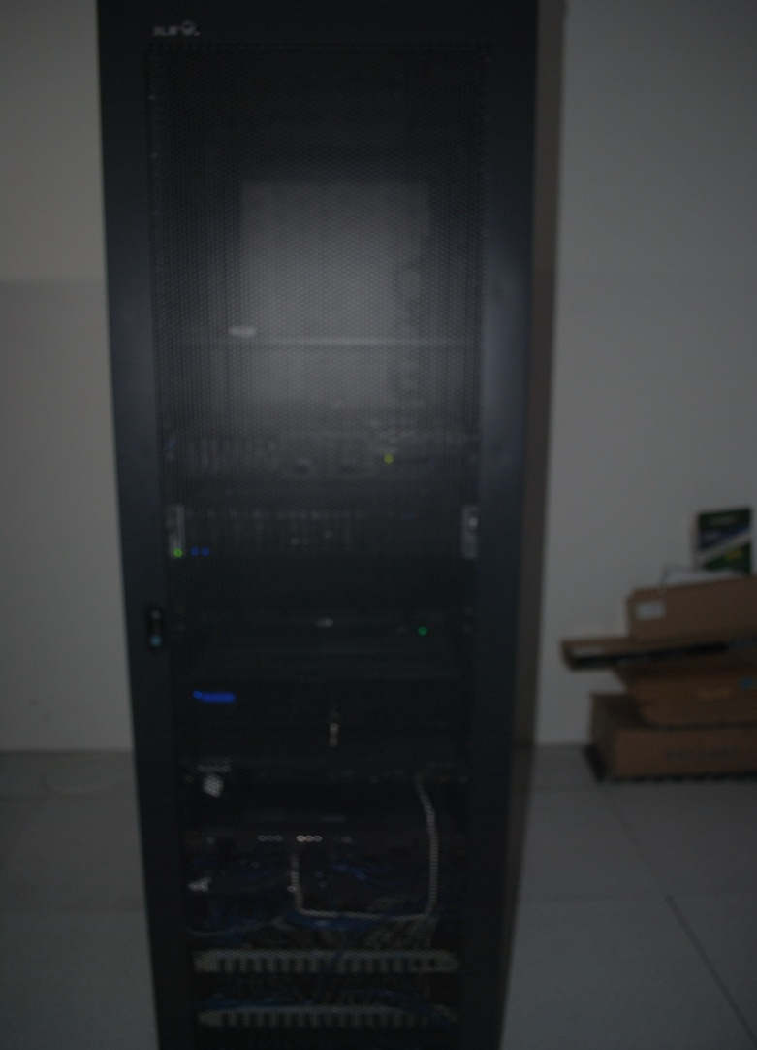

Slide 10
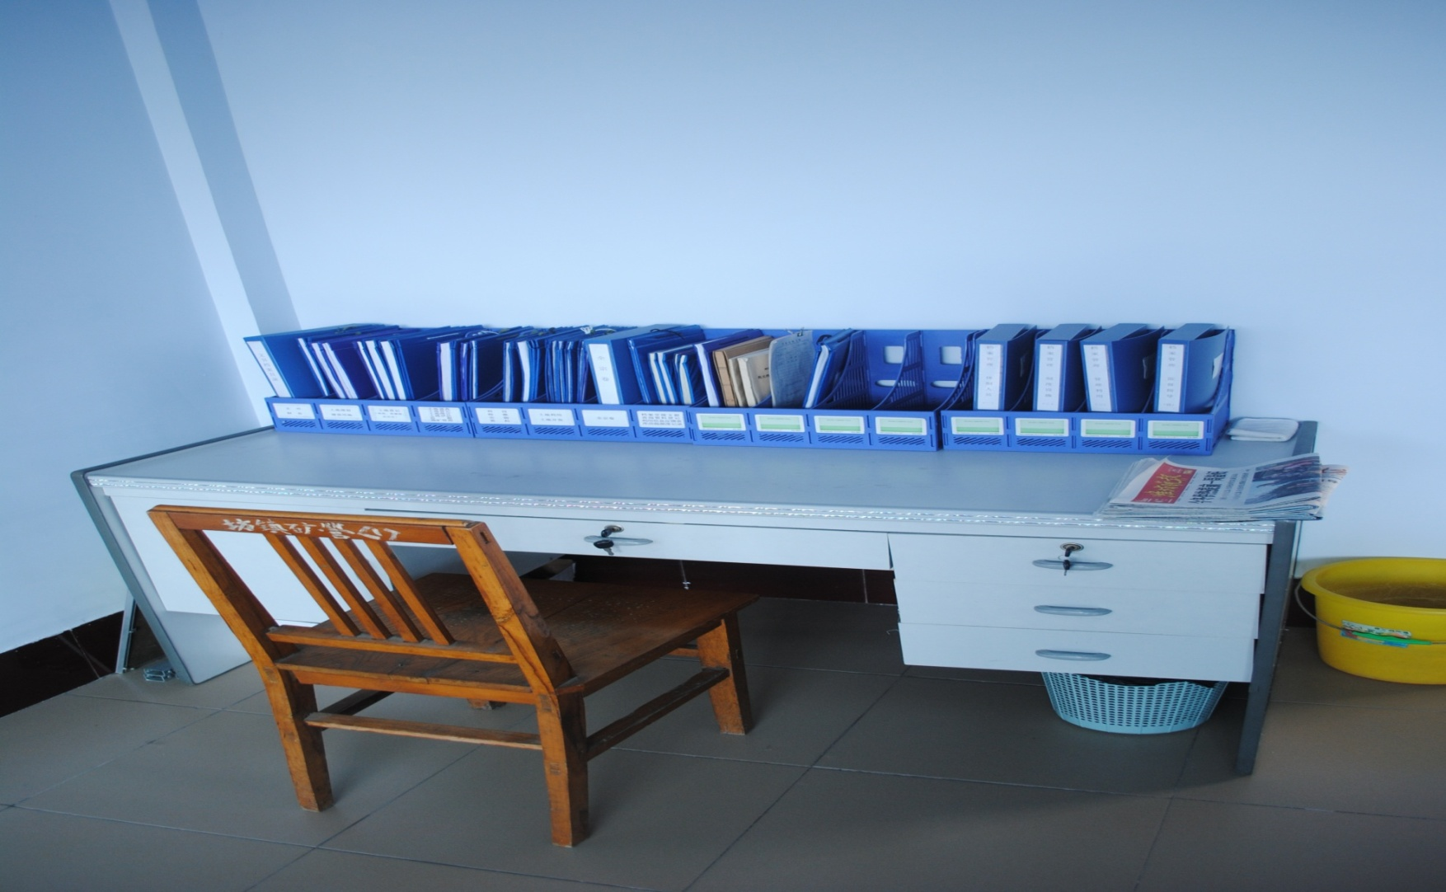

Slide 11
目录
局内情况汇报
硬件情况
软件情况
下一步计划

Slide 12
软件建设情况
2012年5月，分局按照公平、公正、公开的原则，对OA协同办公平台和档案管理系统进行了统一招标，由济南鲁美达软件技术公司取得标的。招标完成后，分局项目组和建设单位密切沟通，制定了分局办公系统建设方案，分步骤扎实推进建设工作。6月初，项目建设单位根据调研情况和分局要求，初步将两个系统搭建完成，并在全局范围内开始试运行。并适时组织全体干部职工对分局OA系统和档案管理系统进行了使用培训，在全局范围内普及了新系统的应用方法，提高了分局干部职工的操作水平。
同时服务大厅，在应用市局的矿证，土地利用等业务系统也大大的提高了工作效率。

Slide 13
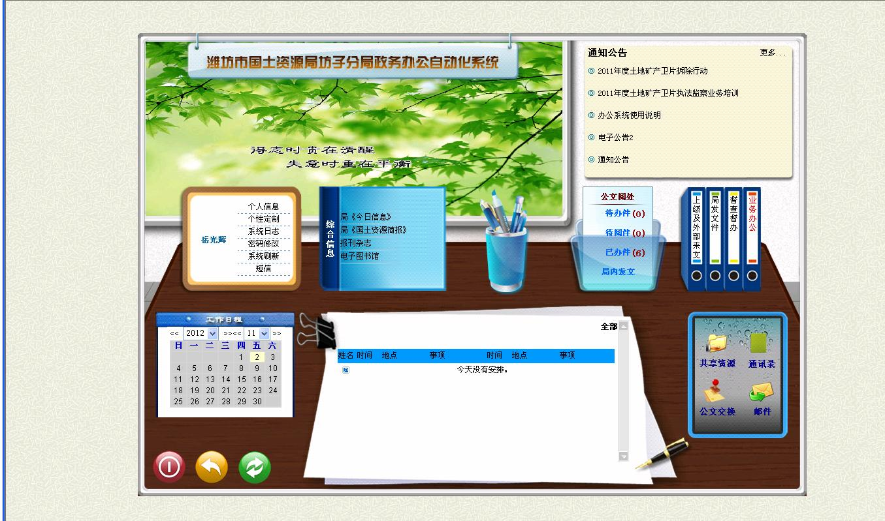

Slide 14
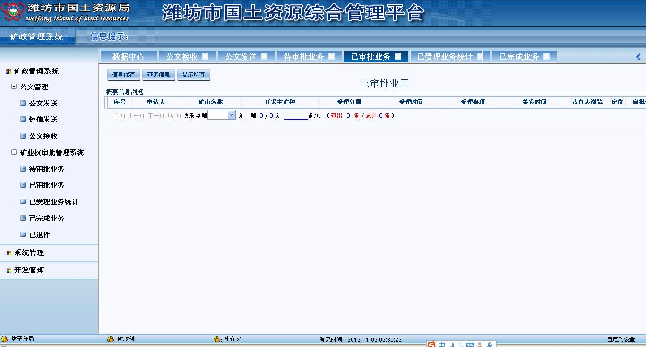
软件情况

Slide 15

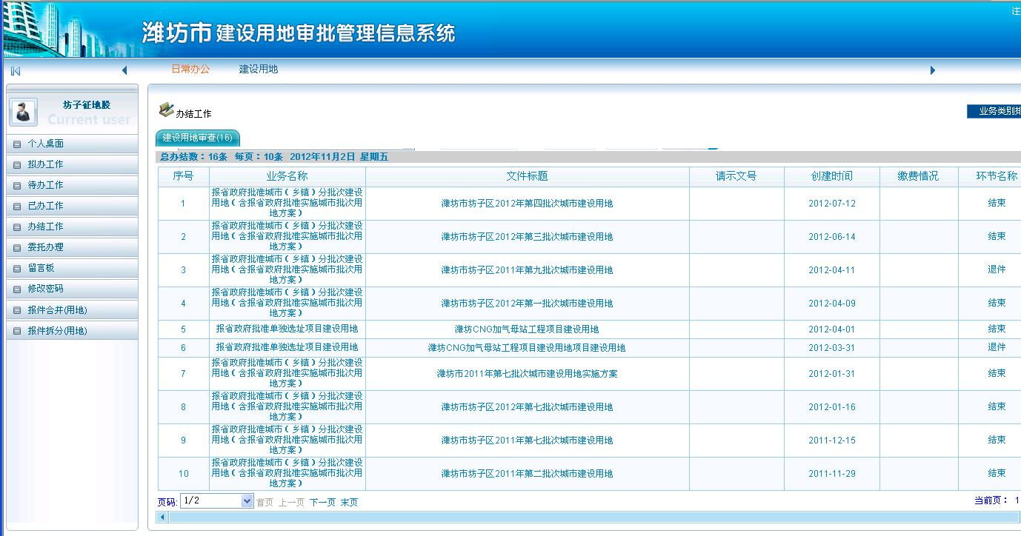

Slide 16
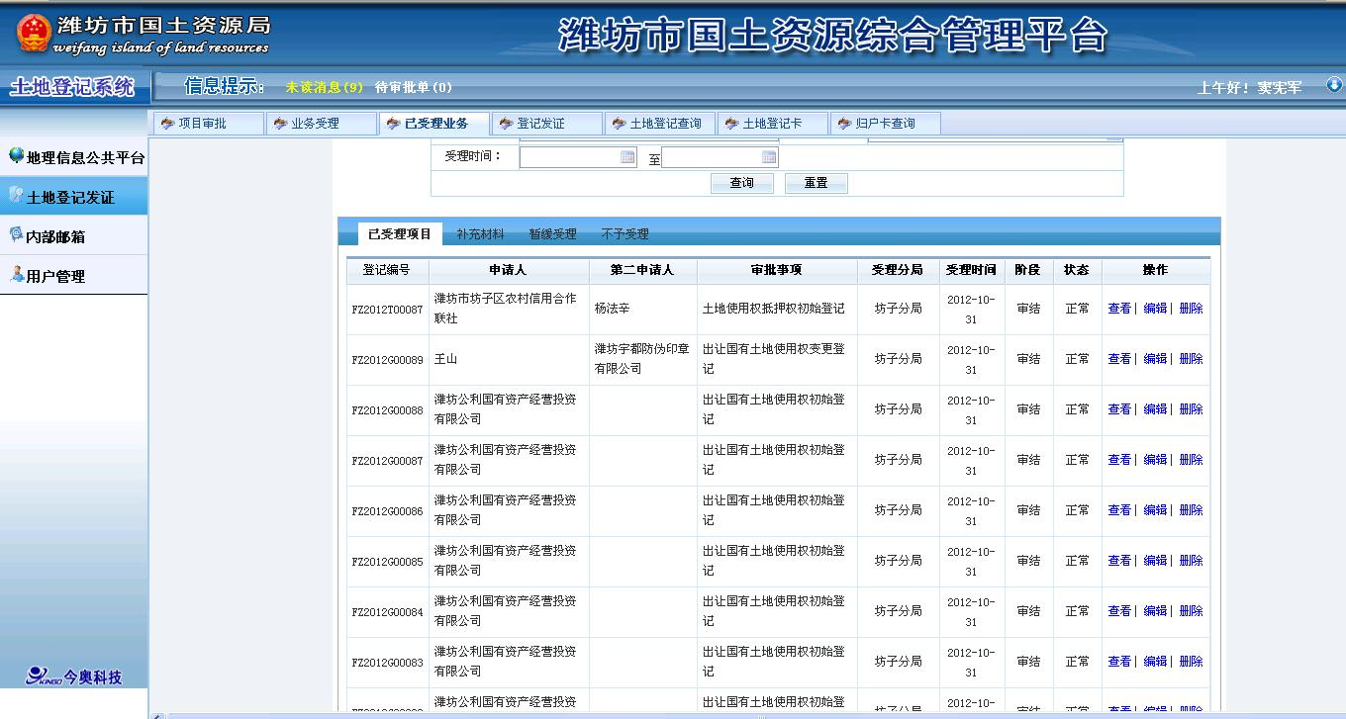

Slide 17
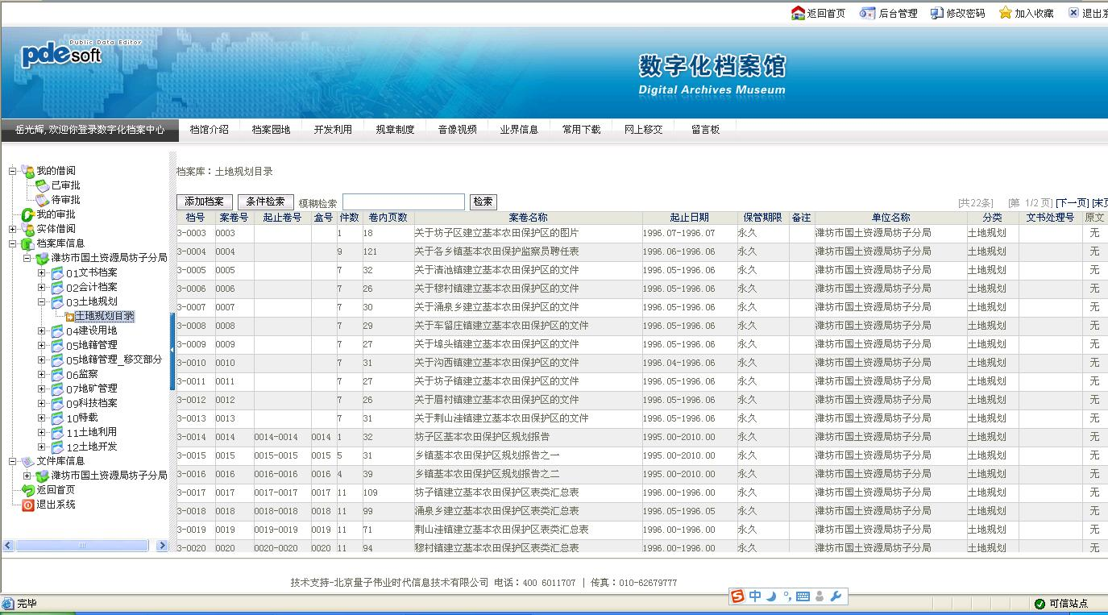

Slide 18
目录
局内情况汇报
硬件情况
软件情况
下一步计划

Slide 19
下一步计划
目前，OA协同办公平台与档案数字化系统已成功对接，自6月份系统运行以来，文件的收发、传阅、存档以及档案的查阅、管理、保存、利用功能基本实现，数字档案的管理和服务效率逐步显现，极大提升了分局办公自动化水平。下步我们将按照国土资源管理实现全业务、全流程网上运行的要求，根据验收组提出的意见和建议，对系统功能进一步完善，积极拓展信息化成果的应用，切实提高国土资源管理水平和工作效率。

Slide 20
感谢大家！

